Slide 1
Hra - dáma
Tomáš Folprecht

Slide 2
Informace o práci
Napodobení hry Dáma
Při výběru jsem se zaměřil na obtížnost hraní
Práce probíhala dva týdny
Cílem této práce bylo přiblížení obtížnosti programování v Java

Slide 3
Zajímavosti
2 řady figurek
Při kolizi se figurka posune pouze o jeden krok
600 řádků kódu

Slide 4
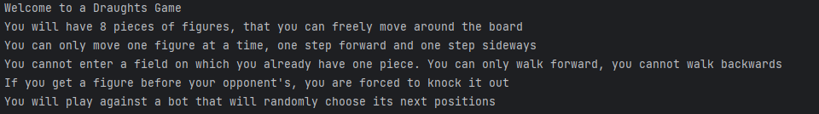

Základní Herní Informace
Zadání jména

Slide 5
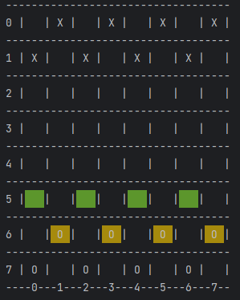

Herní deska
Určení tahu

Slide 6
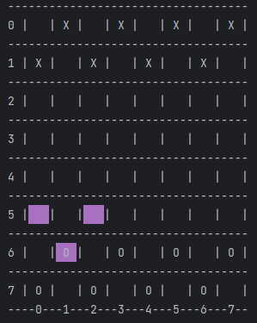

Zadání původní pozice
Herní deska

Slide 7
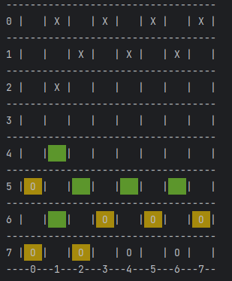
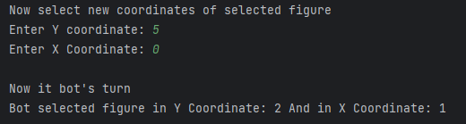
Zadání Nové pozice
Herní deska

Slide 8
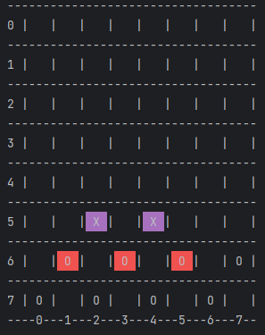
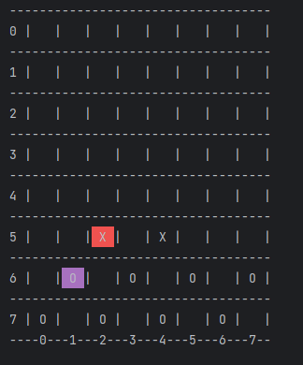
Herní deska - útok

Slide 9
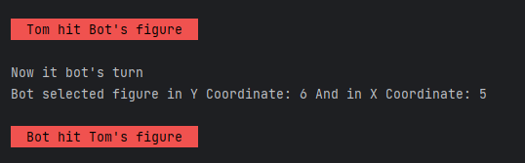
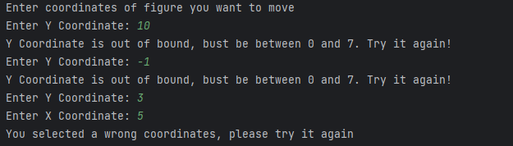
Zasažení
Zadání špatné pozice

Slide 10

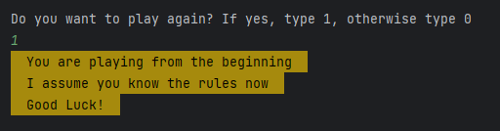

Konec aktuální hry
Nová hry
Ukončení Hry

